Slide 1
我求祢兩件事
經文：箴言30:7-9 / 提前6:8
曾敬恩

Slide 2
箴言30:7-9 / 提前6:8
我求祢兩件事，在我未死之前，不要不賜給我。(30:7)
求祢使虛假與謊言遠離我，使我也不貧窮，也不富足，賜給我需用的飲食。(30:8)
恐怕我飽足，不認祢，說：耶和華是誰呢？又恐怕我貧窮就偷竊，以致褻瀆我神的名。(30:9)
有衣有食，就當知足。(提前6:8)

Slide 3
近網路見打油詩一首
口袋裡沒錢，心裡也没錢的人，最瀟洒；
口袋裡沒錢，心裡却有錢的人，最痛苦；
口袋裡有錢，心裡也有錢的人，最煩惱；
口袋裡有錢，心裡卻沒錢的人，最幸福。
倒是另一句話較得我心：
生容易；活容易：
生活不容易。
錢不是萬能；沒有錢萬萬不能！

Slide 4
箴言作者所求那二件事？
我未死之前，一定要賜給的二件事。
一 求有尊嚴地活著：求神使虛假與謊言遠離我。
二 希望能養得起家：使我也不貧窮，也不富足，賜給我需用的飲食。(30:8)
恐怕我飽足，不認祢，說：耶和華是誰呢？又恐怕我貧窮就偷竊，以致褻瀆我神的名。(30:9)

Slide 5
死、活、家
死是甚？怎麼活？家在哪？
古人說：置之死地而後生。即出死才能入生！聖經說：世人都犯了罪，虧缺了神的榮耀。(羅3:23)
因為罪的工價乃是死，惟有神的恩賜，在我們的主基督耶穌裡，乃是永生。(羅6:23)
如今那些在基督耶穌裡的，就不定罪了。(羅8:1)

Slide 6
死、活、家
死是甚？怎麼活？家在哪？
我們若說自己無罪，便是自欺，真理不在我們裡面了。(約壹1:8)
我們若認自己的罪，神是信實的，是公義的，必要赦免我們的罪，洗淨我們一切的不義。(約壹1:9)
你若口裡認耶穌為主，心裡信神叫祂從死裡復活，就必得救。(羅10:9) 我們若是與基督同死，就信必與祂同活。(羅6:8)

Slide 7
死、活、家
人若活著，就需要有個家！可--家又在哪？
有人有家卻歸不得，有人有家卻不想回家，有人有家卻怕回家，有人有家卻回不了家！即使回了家，未必是個溫暖的家，更不是永遠的家！永遠的家在那裡？
凡接待祂，就是信祂名的人，就賜他們權柄做神的兒女。(約1:12)
這樣你們不再做外人與客旅，是與聖徒同國，是神家裡的人了。(弗2:19)

Slide 8
死、活、家
人若活著，就需要有個家！可--家又在哪？
我們卻是天上的國民，並且等候救主，就是主耶穌基督從天上降臨。祂要按著那能叫萬有歸服自己的大能，將我們這卑賤的身體改變形狀，和祂自己榮耀的身體相似。(腓3:20-21)
因為信耶穌，不僅有了天上永恆的家。地上的教會就成了地上的”天家”。所以回天家前，就努力執行”大使命”。 (太28:18-20)

Slide 9
死、活、家
人若活著，就需要有個家！可--家又在哪？
“你們心裡不要憂愁，你們信神也當信我。在我父家裡，有許多住處。若是沒有，我就早已告訴你們了。我去原是為你們預備地方去。我若去為你們預備了地方，就必在來接你們到我那裡去。我在那裡，較你們也在那裡。…”。 (約14:1-3)

Slide 10
死、活、家
人若活著，就需要有個家！可--家又在哪？
我們既已在地上的天家，且成為”家人”。我們對這個”家”就有責任！
請問”家人對家的責任”有那些？
請問”對不認識回家路的家人”該如何？
請問”對不認識回天家路的家人”該如何？
一但盡心也盡了在地上家的責任者，在世上及回到天家時，將會如何？

Slide 11
死、活、家
人若活著，就需要有個家！可--家又在哪？
萬軍之耶和華說：你們要將當納的十分之一，全然送入倉庫，使我家有糧。以此試試我，是否為你們打開天上的窗戶，傾福與你們，甚至無處可容。(瑪拉基書3:11)

Slide 12
死、活、家
人若活著，就需要有個家！可--家又在哪？
耶穌說：我實在告訴你們，人為我和福音撇下房屋、或是弟兄、姐妹、父母、兒女、田地。沒有不在今世得百倍的。就是房屋、弟兄、姐妹、母親、兒女、田地，並且鰾受逼迫，在來世必得永生。(馬可10:29-30)

Slide 13
死、活、家
人若活著，就需要有個家！可--家又在哪？
那美好的仗我已經打過了，當跑的路我已經跑盡了， 所信的道我已經守住了。(提後4:7)
從此以後，有公義的冠冕為我存留，就是按著公義審判的主，到了那日要賜給我的。不但賜給我，也賜給凡愛慕祂顯現的人。(提後4:8)

Slide 14
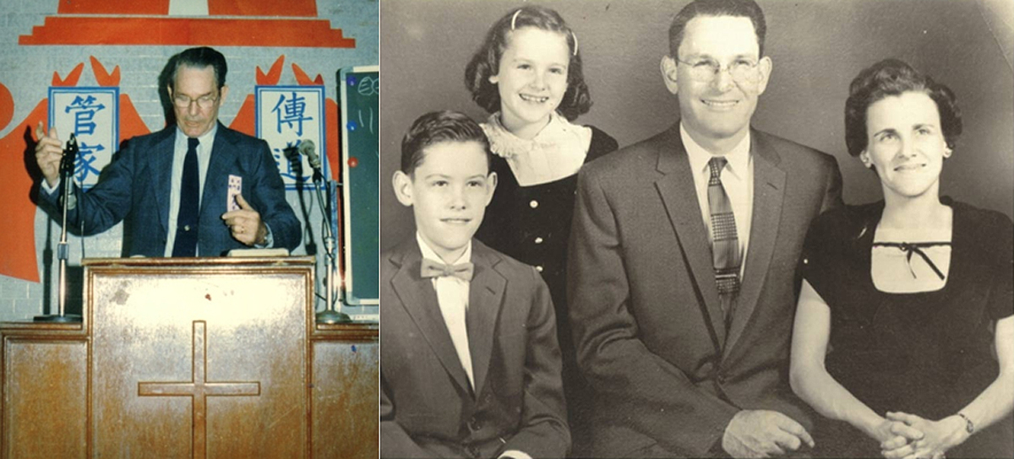

Slide 15
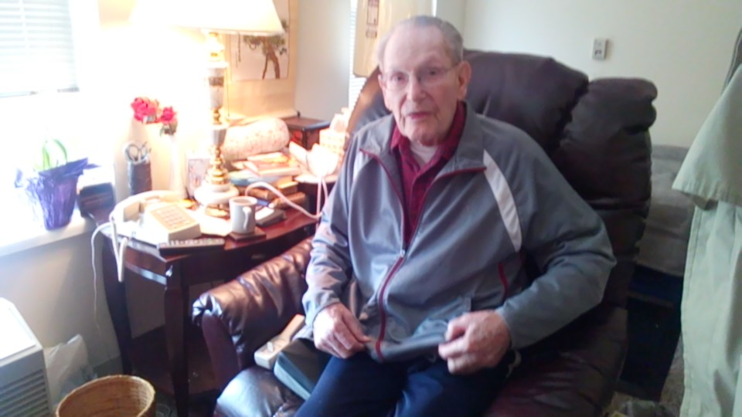

Slide 16
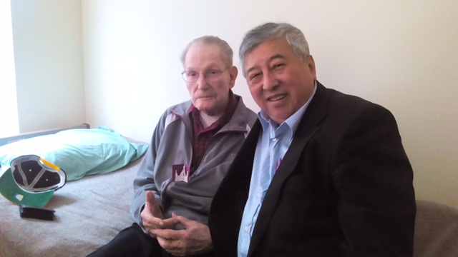

Slide 17
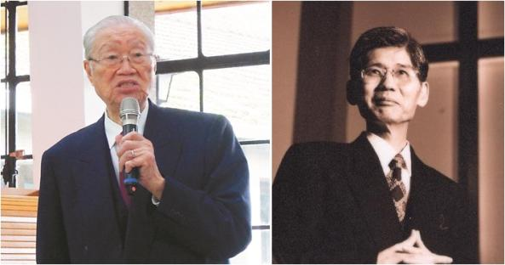

Slide 18
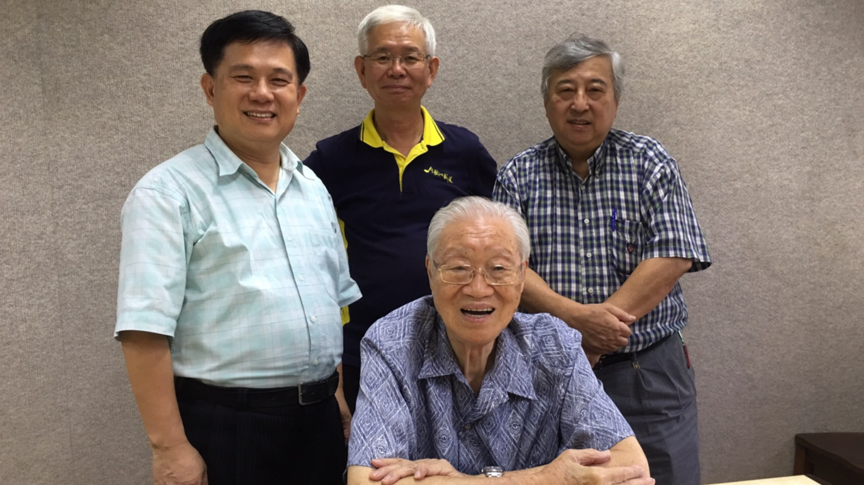

Slide 19
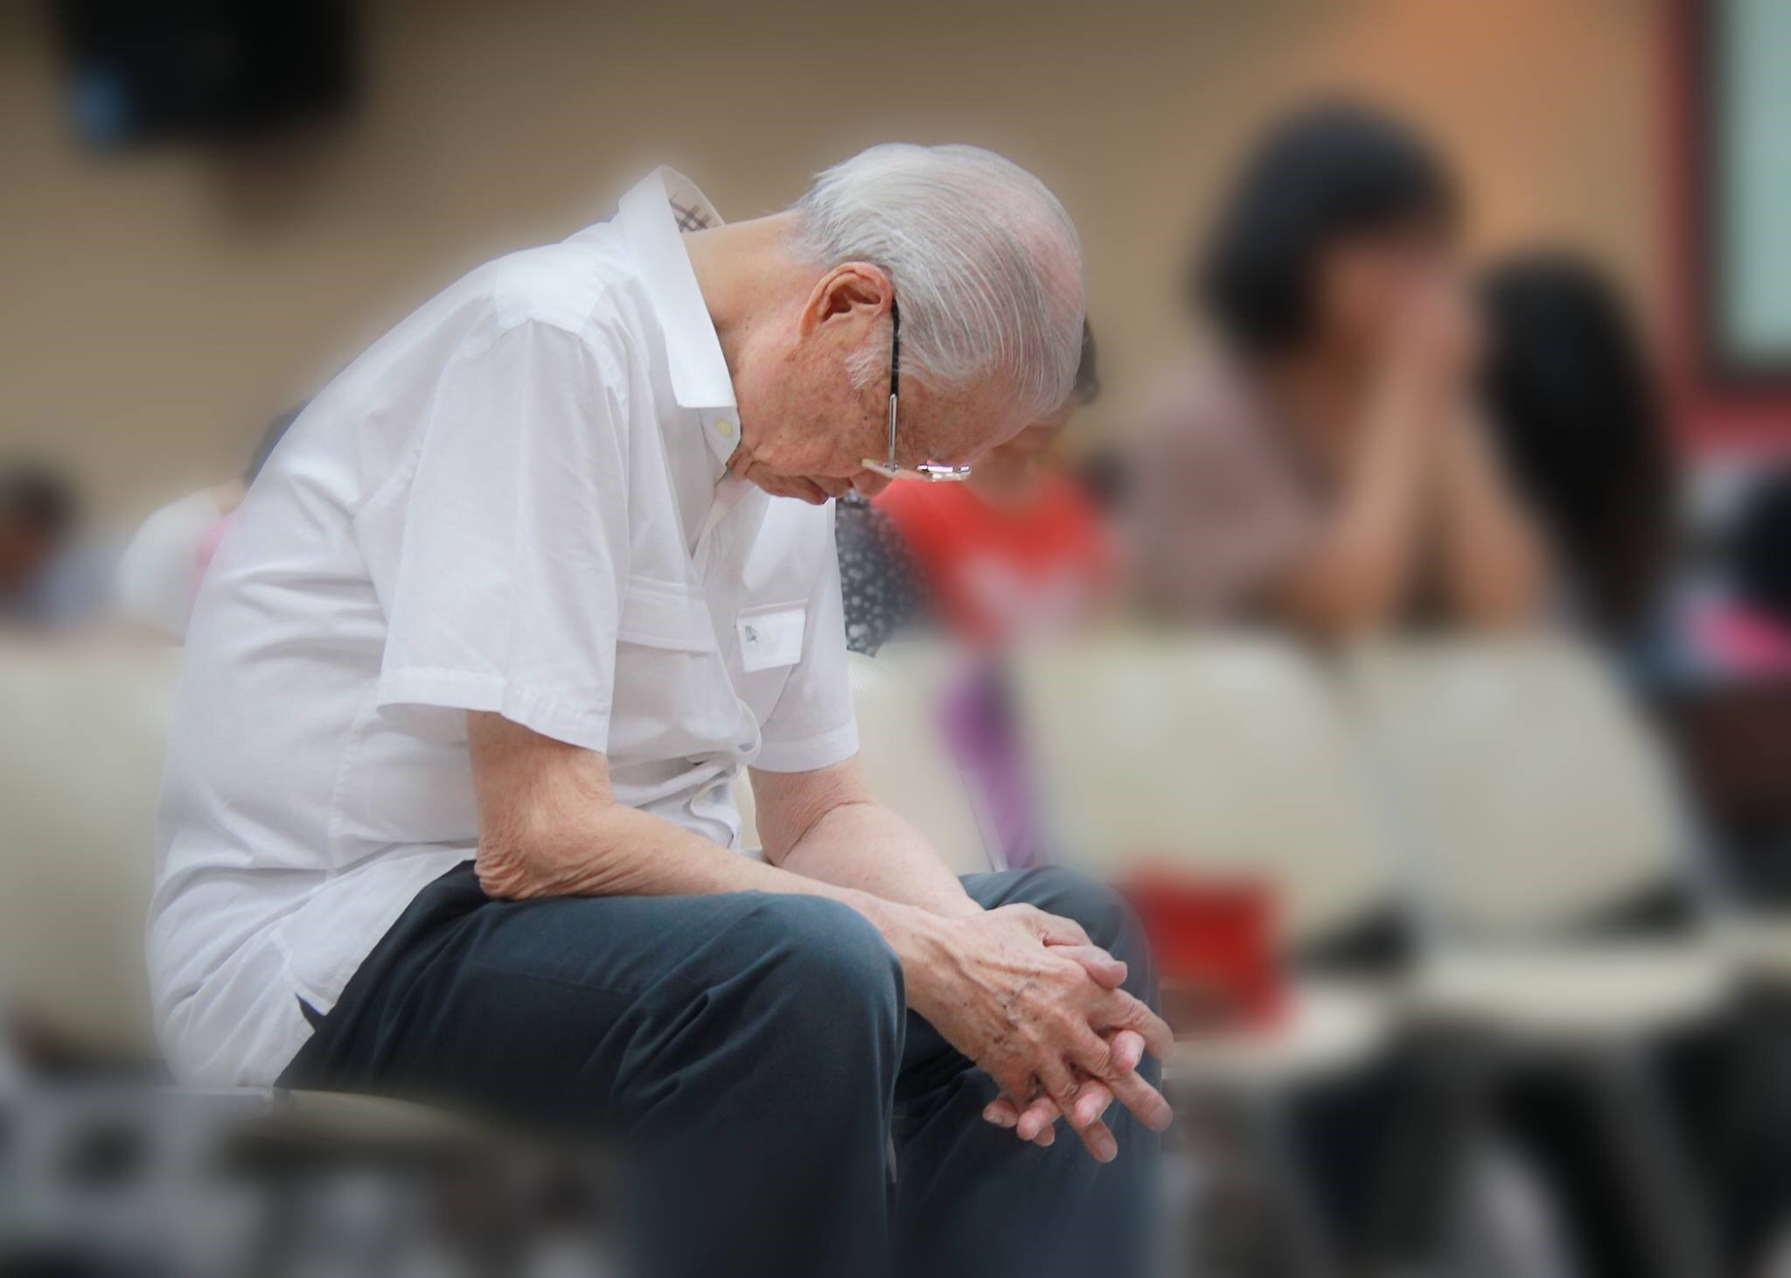

Slide 20


Slide 21
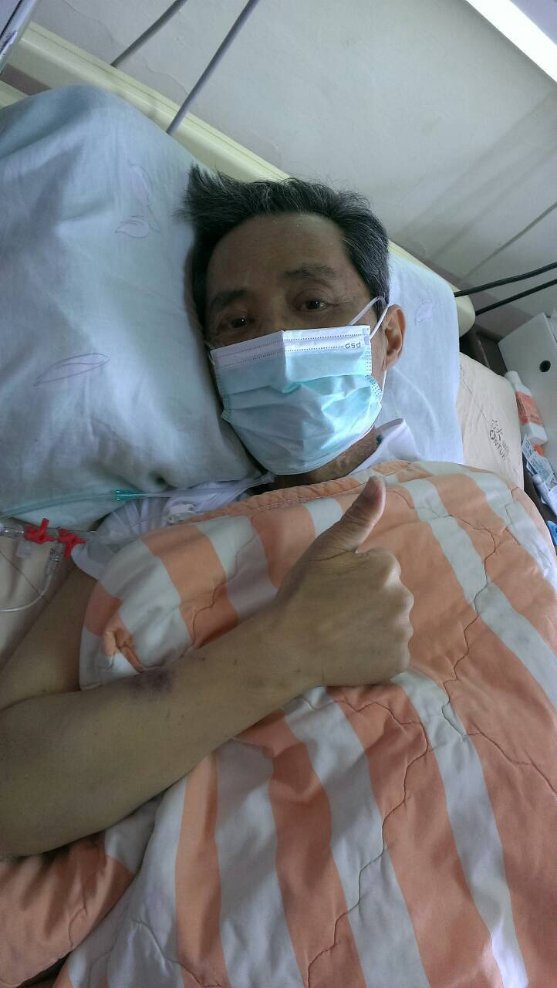
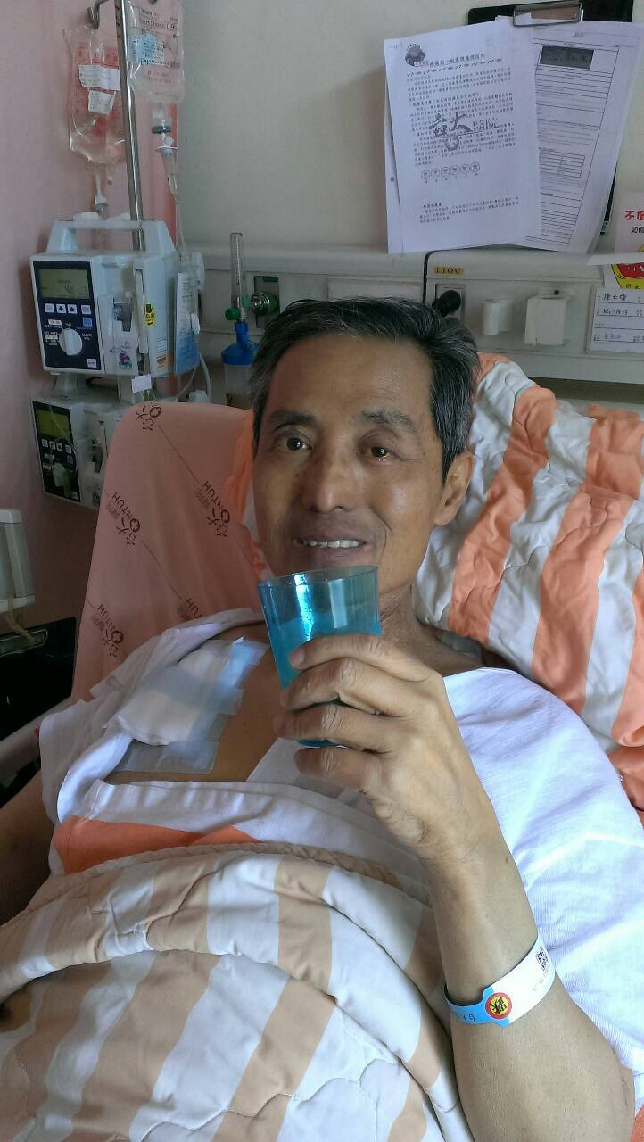

Slide 22
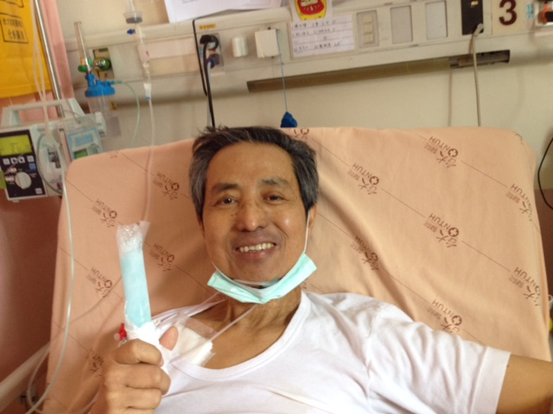

Slide 23
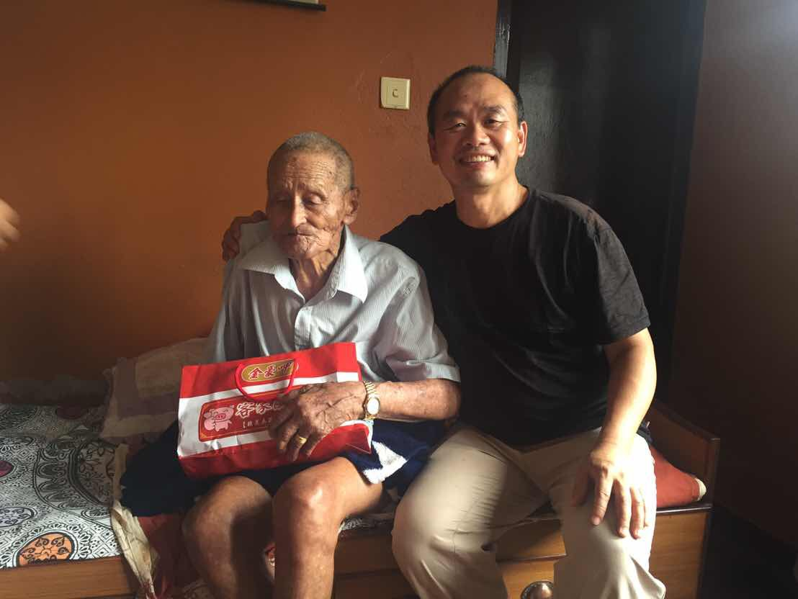

Slide 24
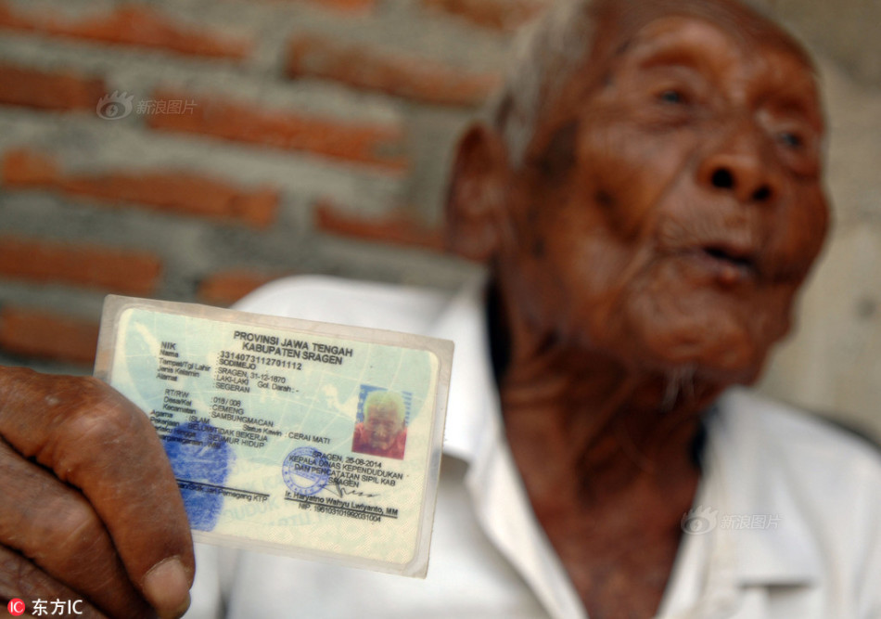

Slide 25
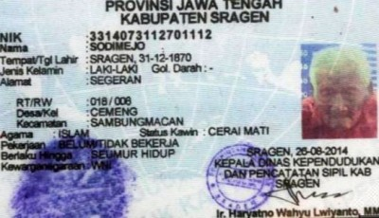

Slide 26
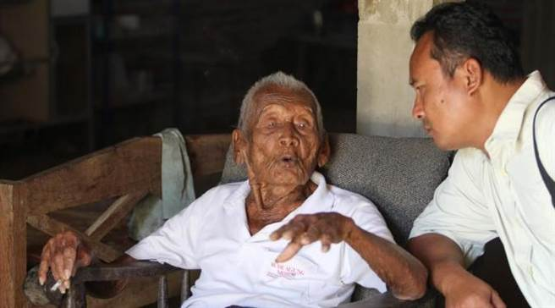

Slide 27
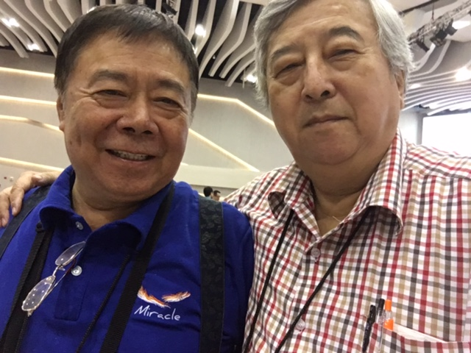

Slide 28
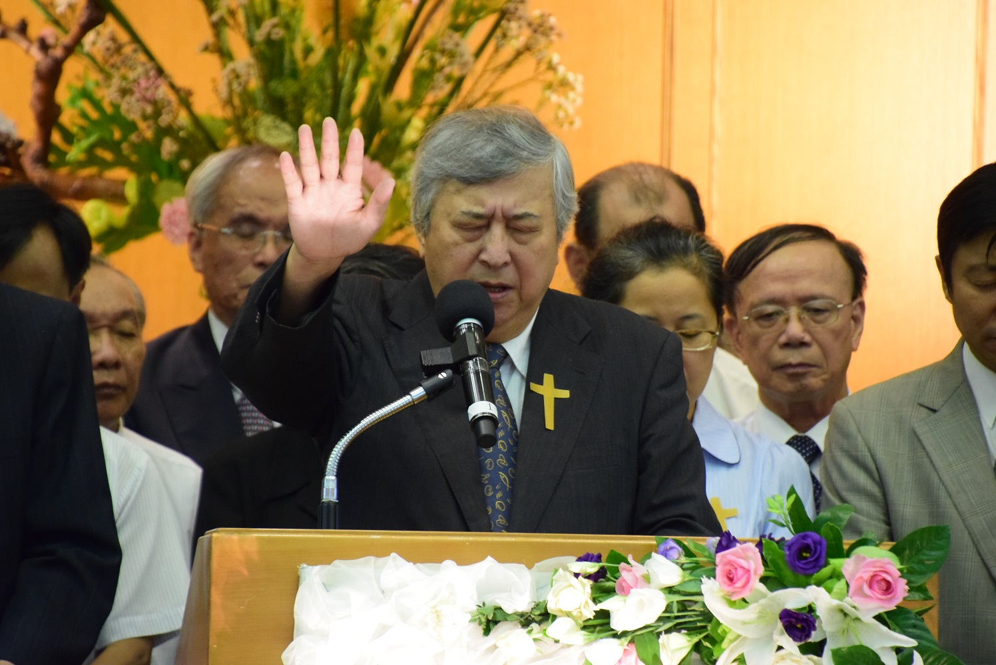

Slide 29
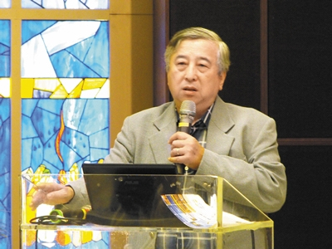

Slide 30
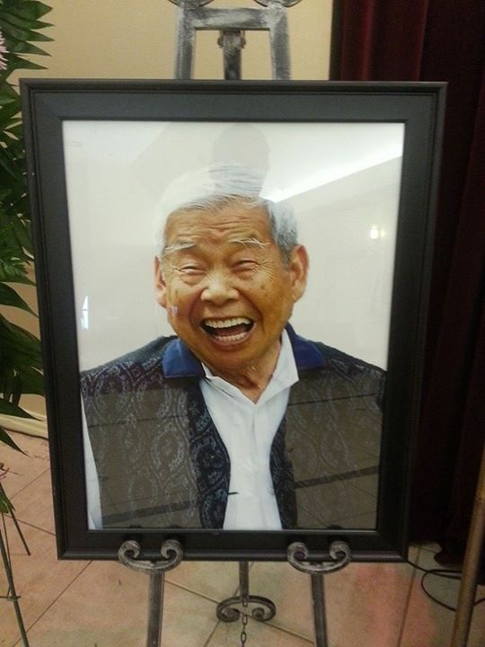

Slide 31
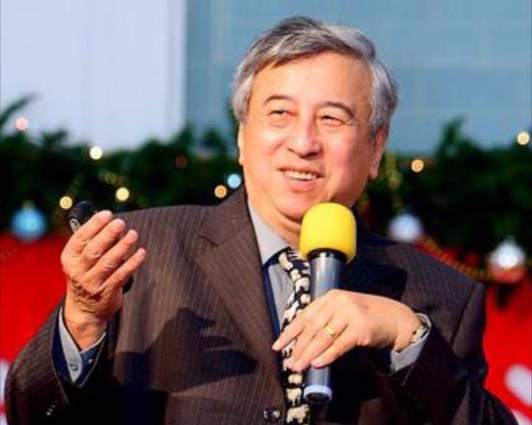

Slide 32
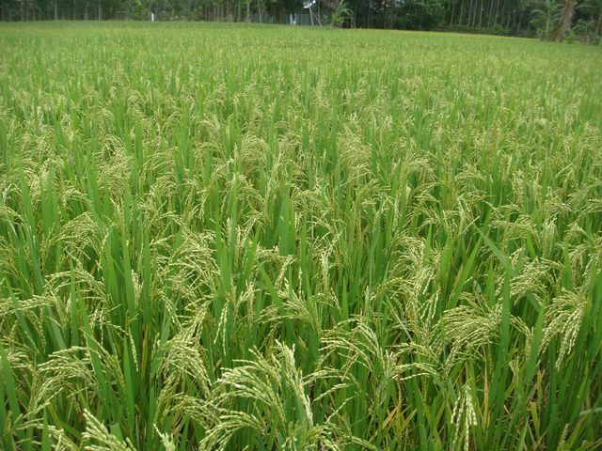
2010,6,6 Back to Myanmar：神降甘霖
收割前尚需一陣大雨，果真神垂聽我的禱告：
They need a big rain, God shown His Mercy

Slide 33
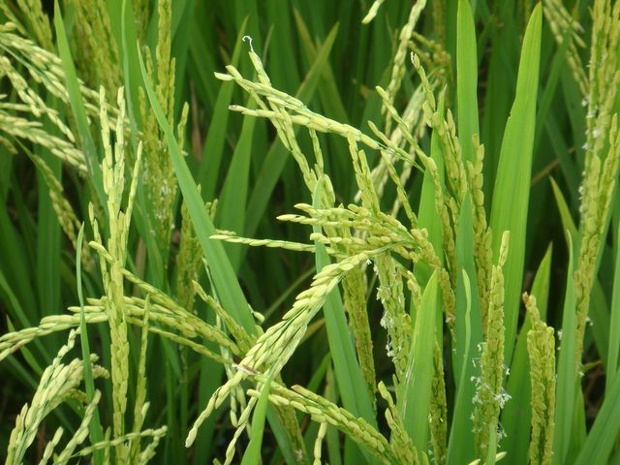
一陣大雨加五個晴天，就可使穀粒飽滿、收割。
After big rain need 5 sunny day then harvesting

Slide 34
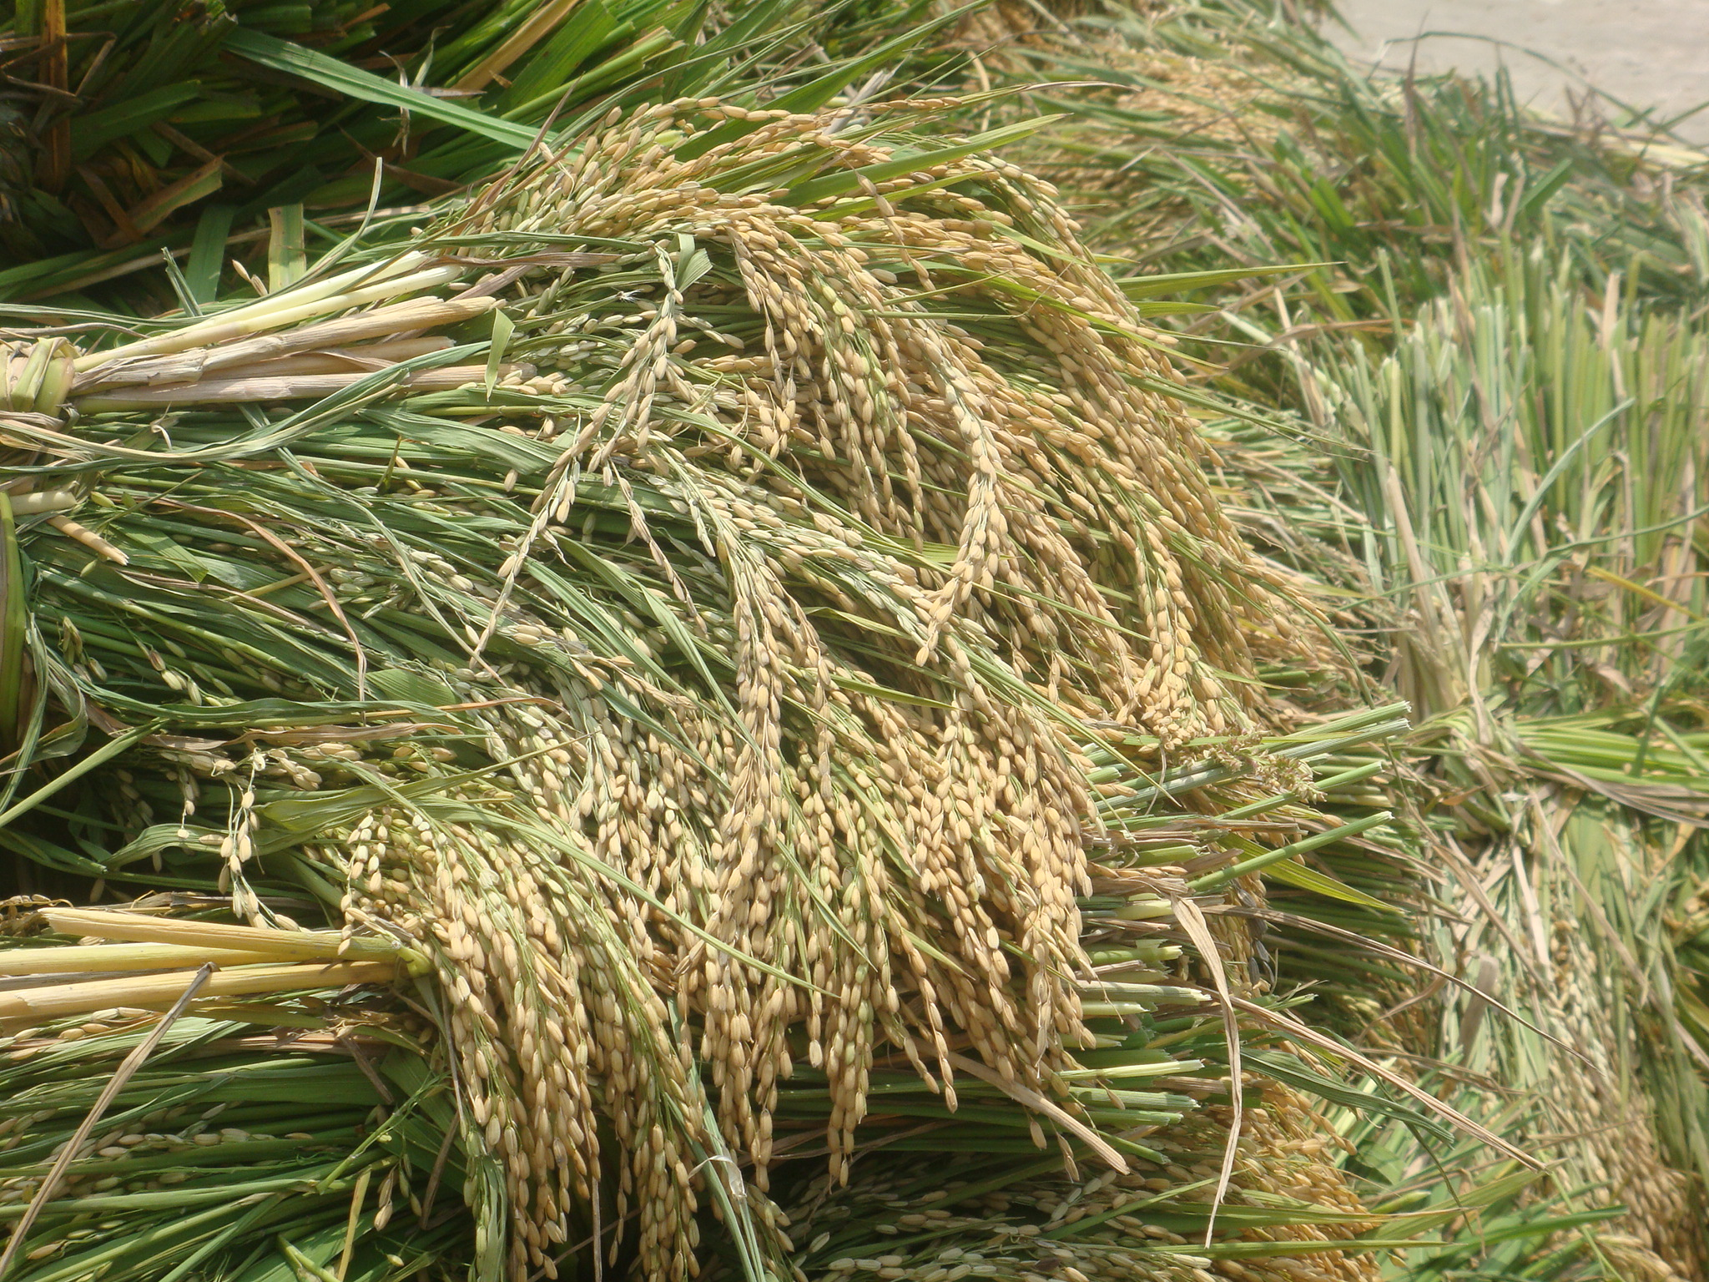

Slide 35
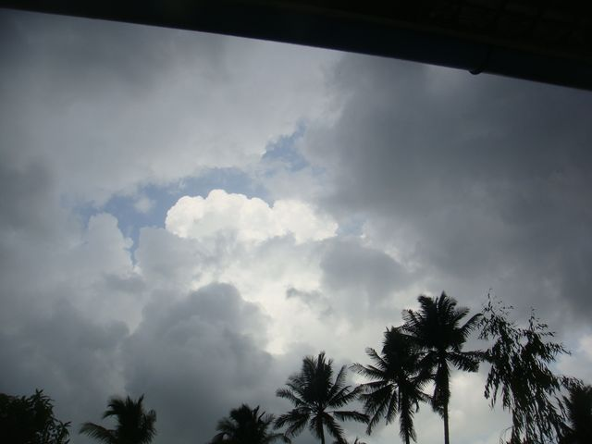
下午1:38分烏雲開始密佈

Slide 36
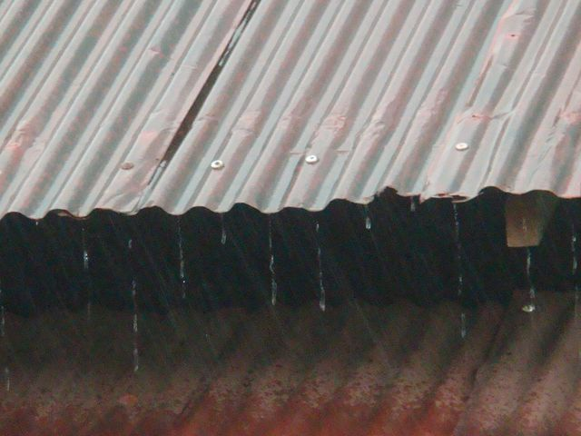
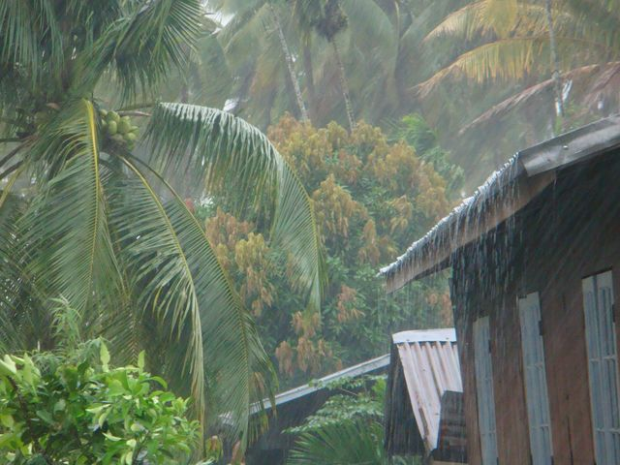
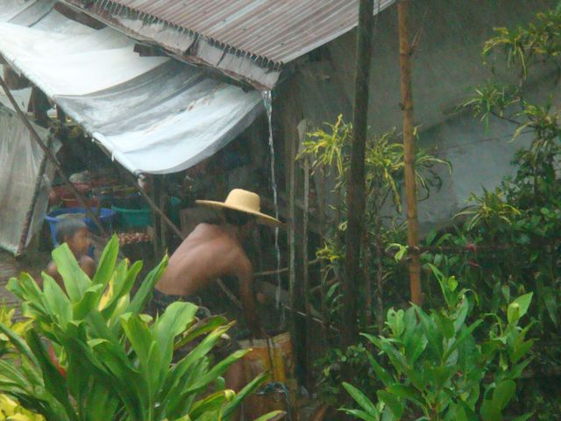
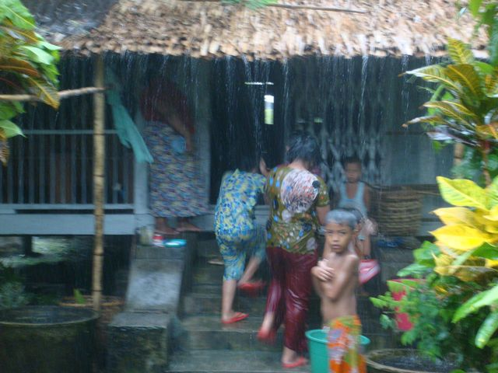
當天下午2:18開始降下大雨，足有2小時之久

Slide 37
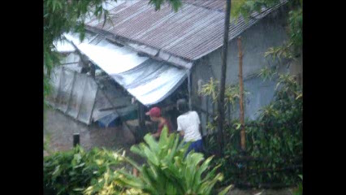

Slide 38
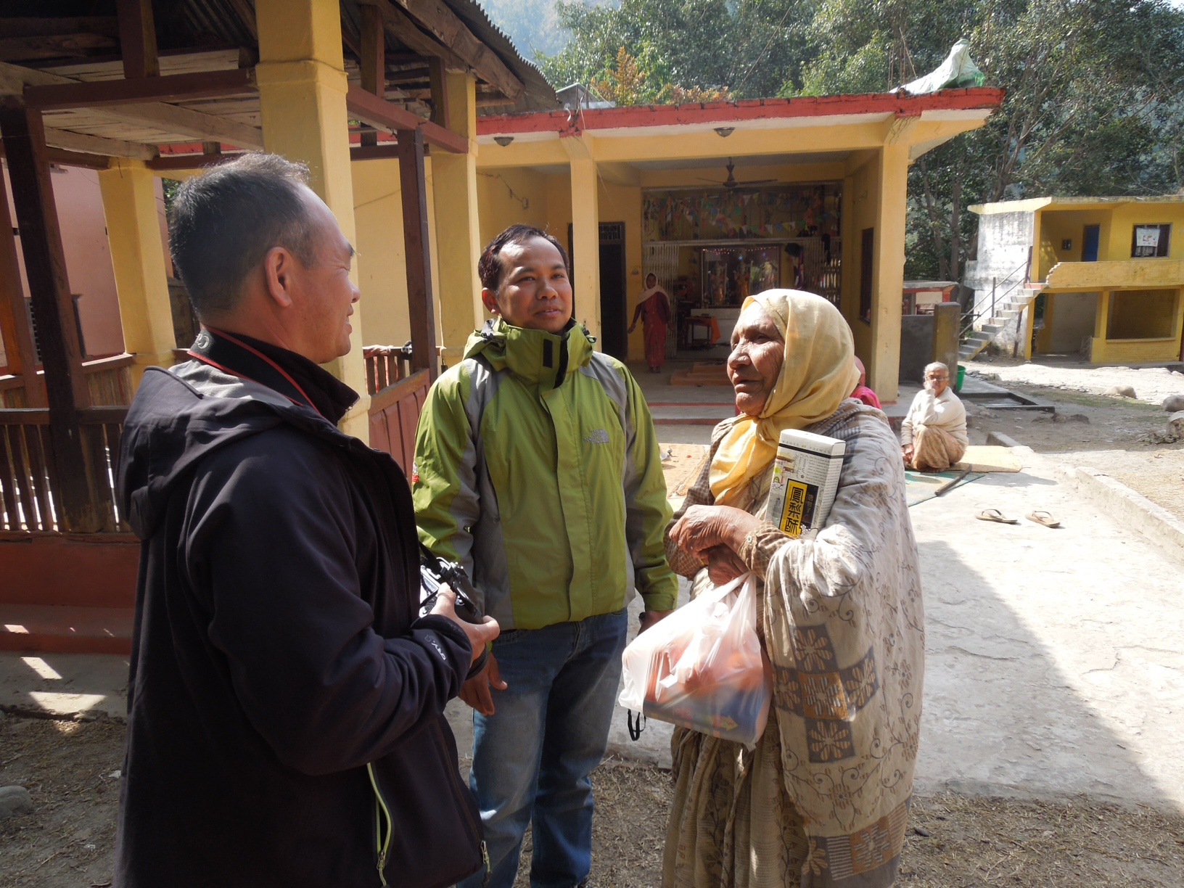
20130128前往Shyam校長的故鄉路上拜訪他的Grandmother in law

Slide 39
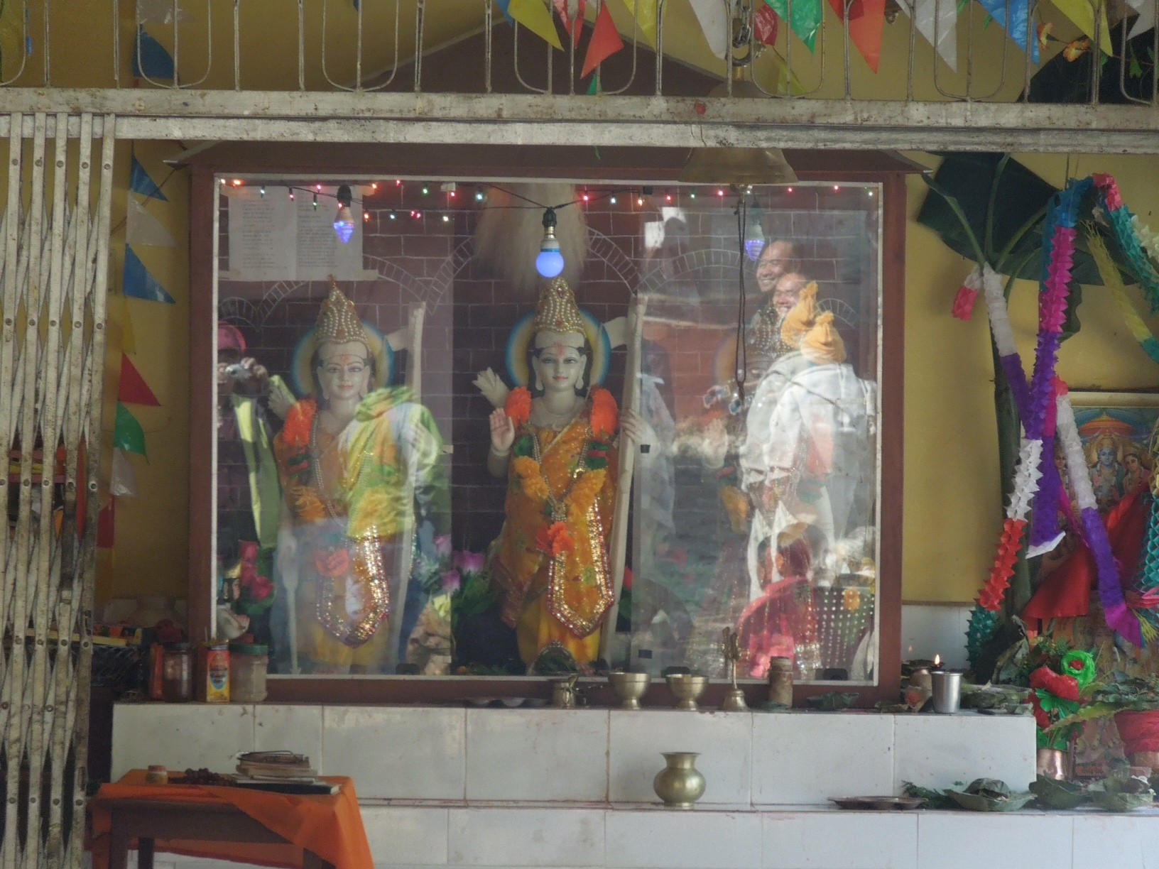
自35年前她就因為為要追求真理而住在這印度廟旁。

Slide 40
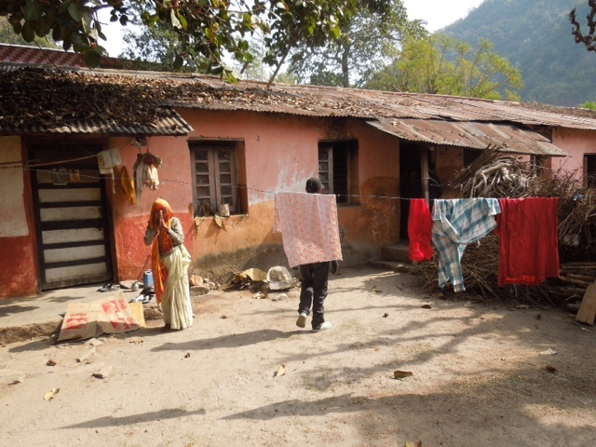

Slide 41
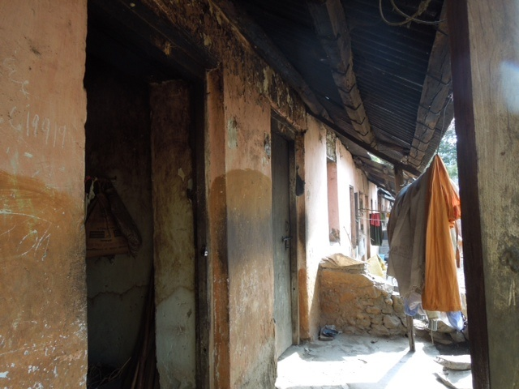
住得相當簡陋，只是一個房間，由兩人共住

Slide 42
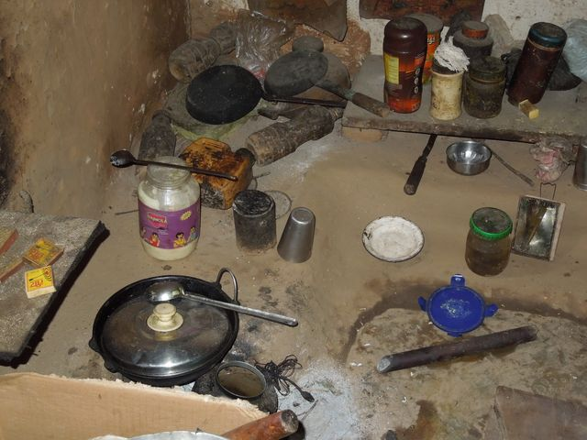
左側這角算是廚房

Slide 43
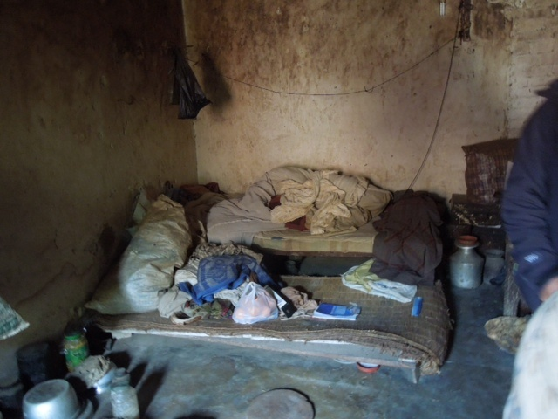
右側這角有二張雜亂的單人床

Slide 44
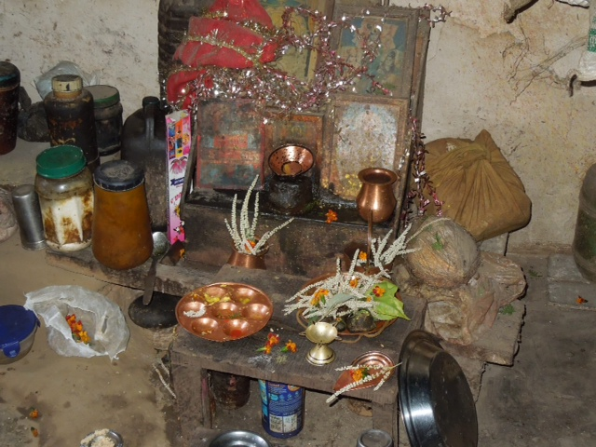
中間乃屬敬拜的空間，右邊擺著一顆已經乾掉的老椰子

Slide 45
中間乃屬敬拜的空間，右邊擺著一顆已經乾掉的老椰子

Slide 46
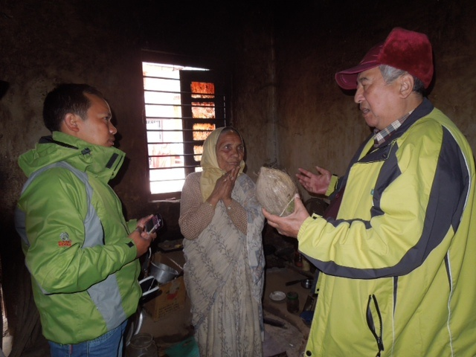
我逮著機會，就請教她：為什麼要供老椰子給神明？

Slide 47
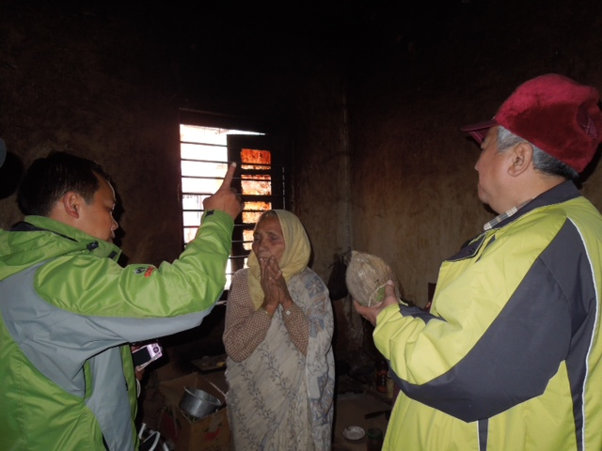
果然她不知道，連曾是印度教徒的孫女婿也不知道。我就告訴她，世人都渴望罪得赦免….

Slide 48
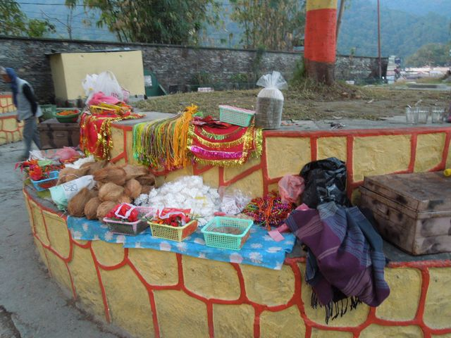

Slide 49
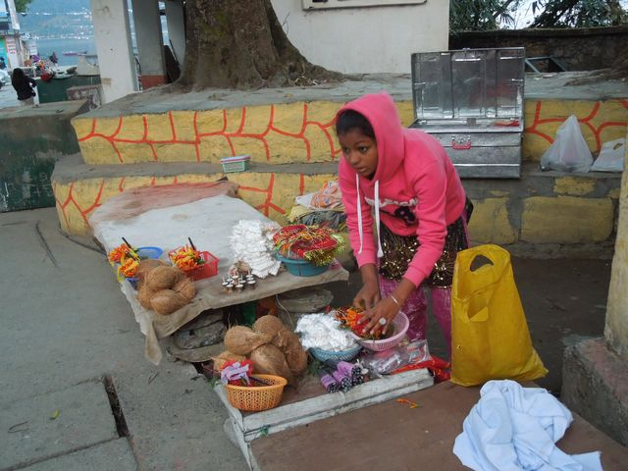

Slide 50
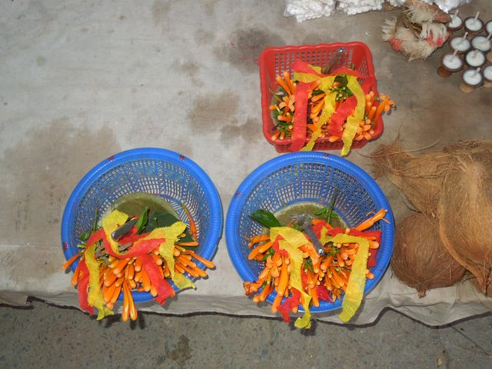

Slide 51
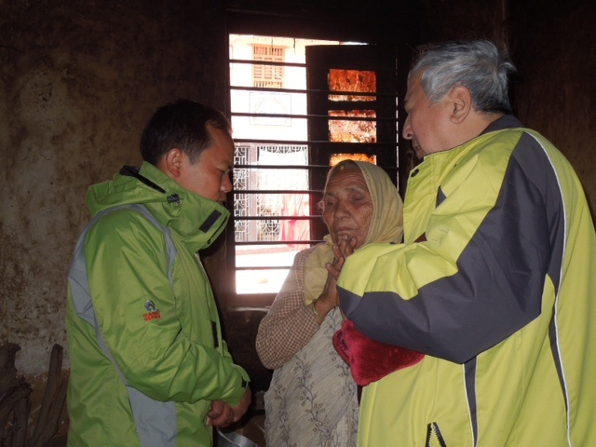
透過孫女婿的翻譯，帶領這位老姊妹作決志禱告。

Slide 52
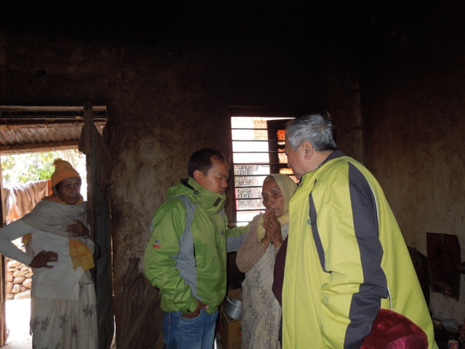
據在旁代禱的謝老師說，旁邊的這位老太太也跟著一起禱告，說：阿們。

Slide 53
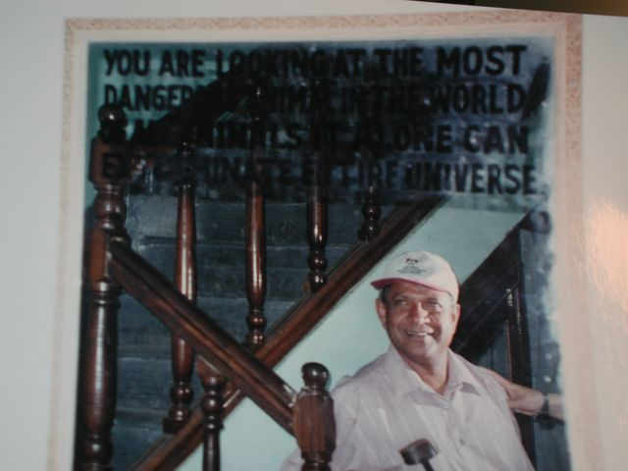

Slide 54
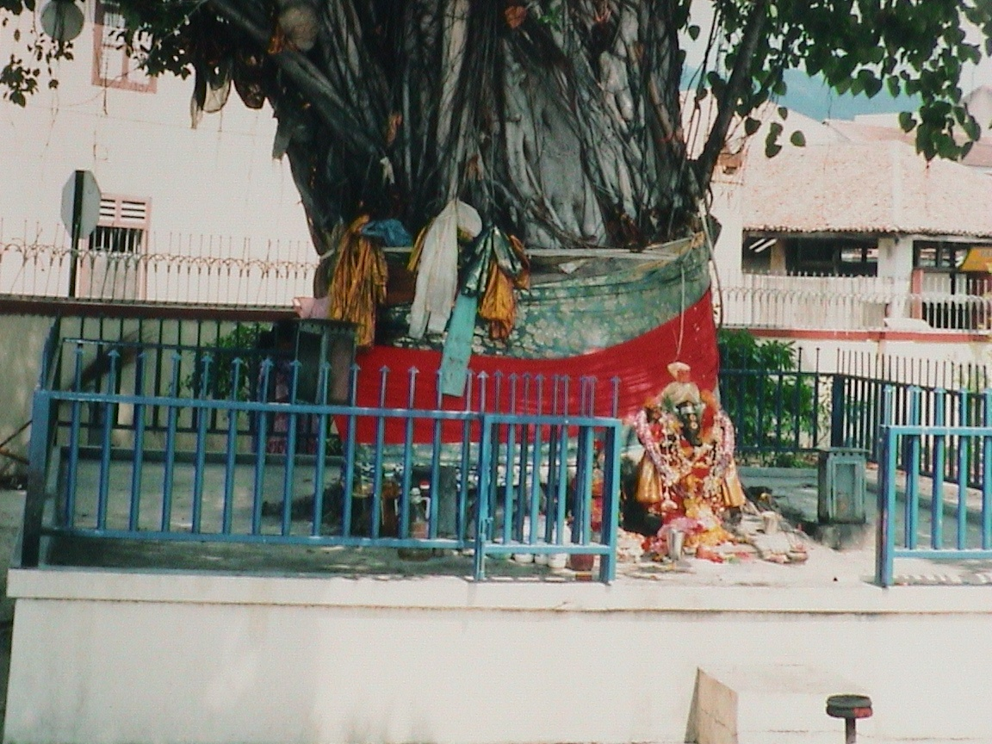
我告訴老太太的道理是：印度教徒與世人一樣，也常被罪所苦，如火燒頭；且心裡乾渴。所以，他們常在進廟敬拜神之前，先行告解及訴願…

Slide 55
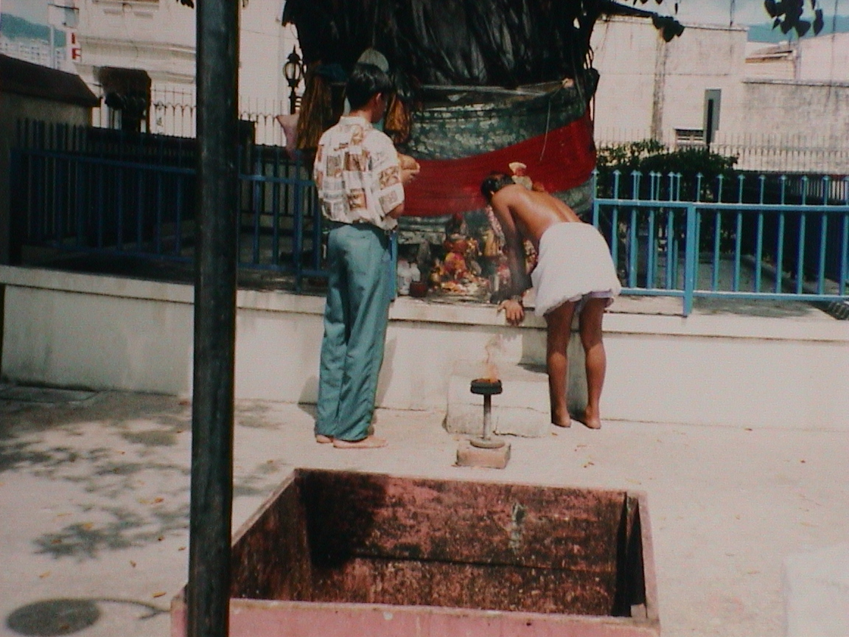
依例會帶一顆老椰子先到神面前，自稱：被罪所苦，心裡乾渴。罪惡感如火在頭上燒著。一如老椰子已被火燒著一般。

Slide 56
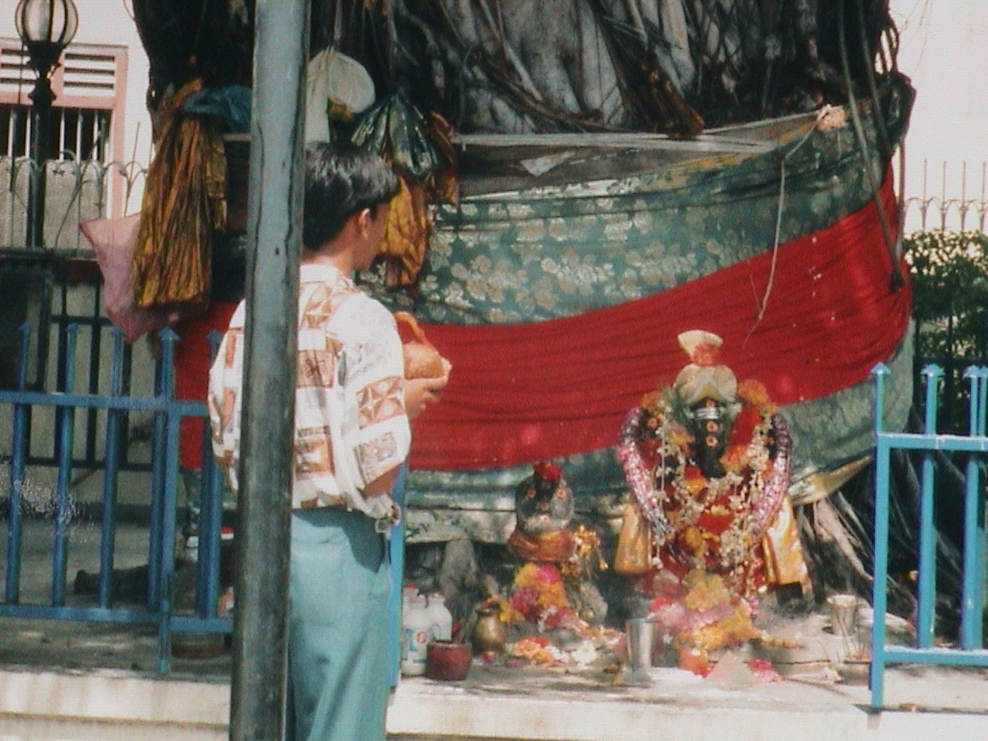
可以看見老椰子的頭上纖維已經著了火。

Slide 57
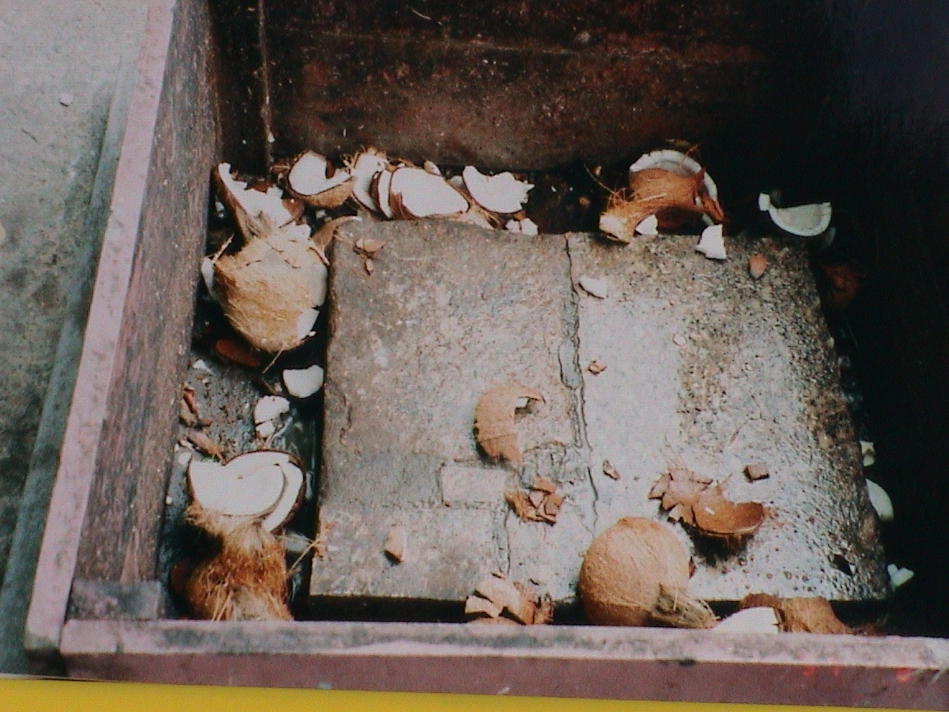
接著他帶著老椰子來到這個石板前，將之甩破稱代表自己的老我)。裡面有甜水又有白椰子仁。代表他的問題，已得著解決！

Slide 58
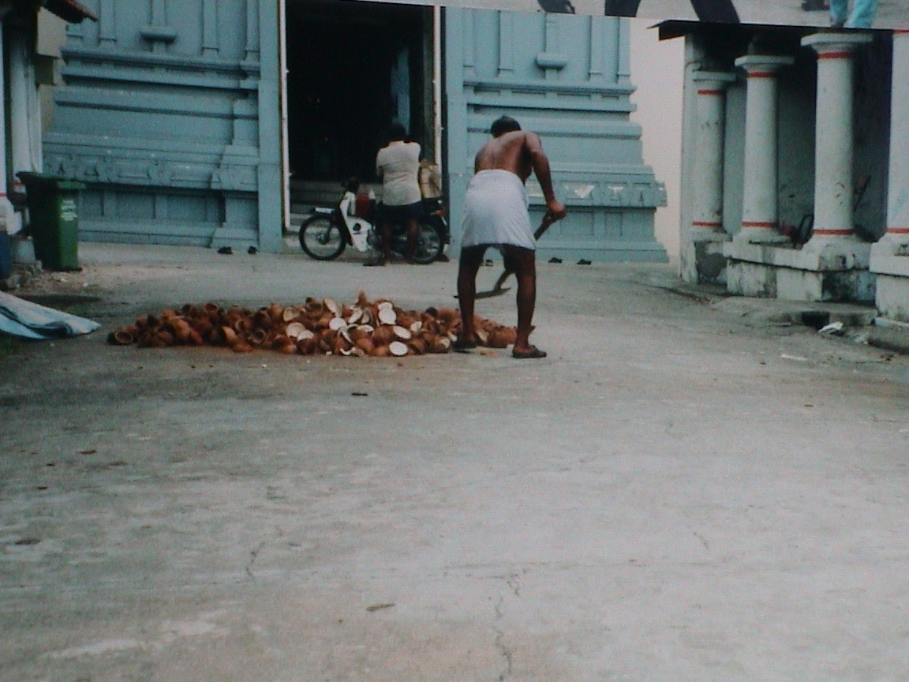
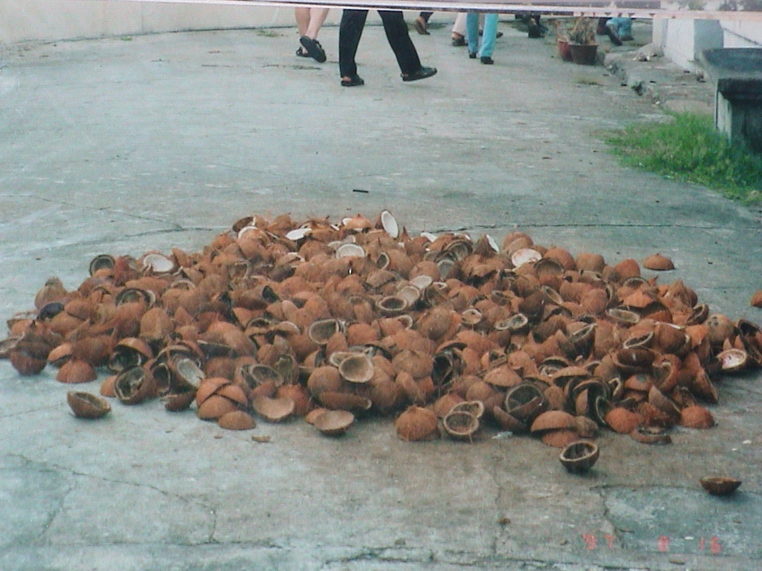
堆在一起的破椰子。

Slide 59
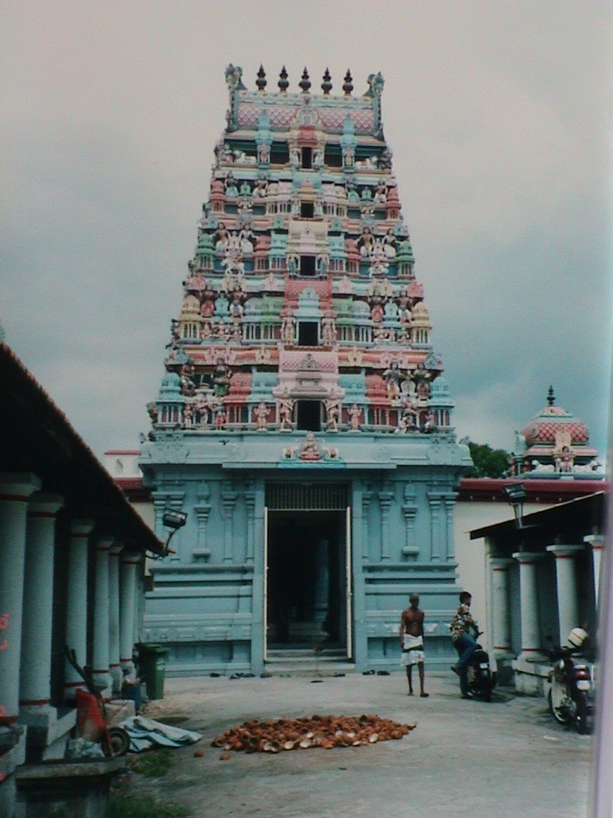

Slide 60
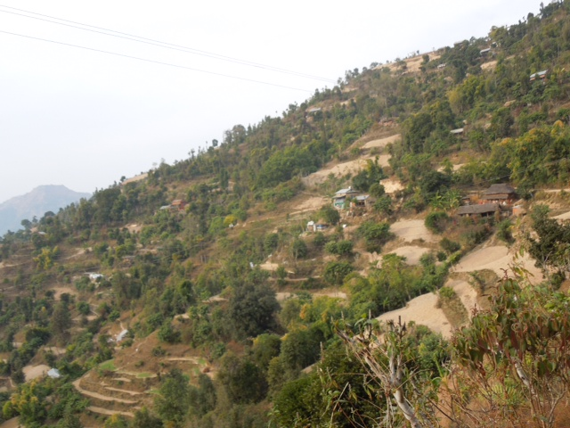

Slide 61


Slide 62


Slide 63

黃昏前到達校長的家，也帶領他信印度教的父親決志信主。

Slide 64



Slide 65
與基督徒談「要 ( ) 得」字
神的旨意－我們要曉得。
今世為主受的苦要忍得。
為叫人得福音的好處，別人的拒絕辱罵要受得。
基督徒的生活與品格，在不信者的口中要要得。

Slide 66
與基督徒談「要 ( ) 得」字
世俗串門閒語、紅包賄賂，聖徒要免得。
神凡事都有祂的時候，時候未到要等得。
基督信仰是日常生活的最高標準，屬靈長輩分享的真理要信得。

Slide 67
與基督徒談「要 ( ) 得」字
聖經的教訓，句句要守得。
為要領人歸主，再壞的罪人無論三教九流，要交得。
神量給我們的杯，無論酸甜苦辣都要喝得、吃得。

Slide 68
與基督徒談「要 ( ) 得」字
神要我們擺上的、付出的、放下的、饒恕的、奉獻的，都要捨得。
若有了這幾則心得，我相信在新的一年就不至於閒懶不結果子，就要得人如魚了。
不保證你300年後，照片會掛在牆上，但你的名字一定在生命册上！

Slide 69
基督徒的生活-唯祂是靠
一切始自禱告！
力量來自禱告！
有禱告無所缺！
有禱告無所懼！
有禱告主可靠！

